Slide 1


SQL
As Colunas de Ouro do Banco de Dados
VICTOR
JOB

Slide 2
Desvendando os Mistérios do SQL
Descubra os Segredos da Linguagem SQL e Desbrave os Territórios dos Bancos de Dados
Na vastidão dos oceanos da tecnologia, há um caminho intrincado e repleto de desafios: o mundo dos bancos de dados. Assim como os heróis da Grécia Antiga se aventuravam em busca de conhecimento e glória, nós nos lançamos na jornada pelo SQL, a linguagem que nos permite explorar e conquistar esses territórios digitais.
Neste mini ebook, embarcaremos juntos em uma odisseia pelo universo do SQL, desvendando seus segredos e aprendendo a utilizá-lo para navegar com destreza pelos mares dos bancos de dados. Prepare-se para uma jornada épica, onde a sabedoria e a prática se unem para desbravar novos horizontes na programação. os Mistérios do SQL
As Colunas de Ouro do Banco de Dados – Victor Job

Slide 3
coluna
I
Introdução ao SQL
O Structured Query Language
(SQL) é a linguagem padrão para manipulação de bancos de dados relacionais. Com ela, você pode realizar diversas operações, como consultas, inserções, atualizações e exclusões de dados.
Vamos começar com o básico!
As Colunas de Ouro do Banco de Dados – Victor Job

Slide 4
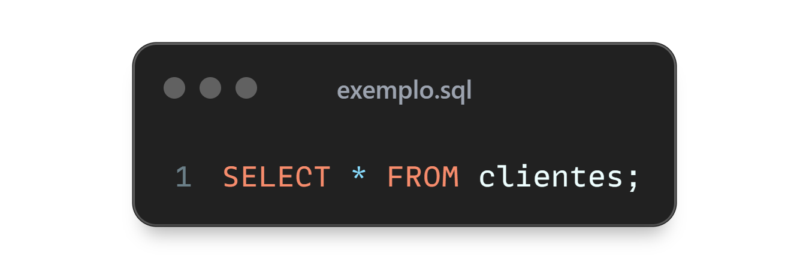
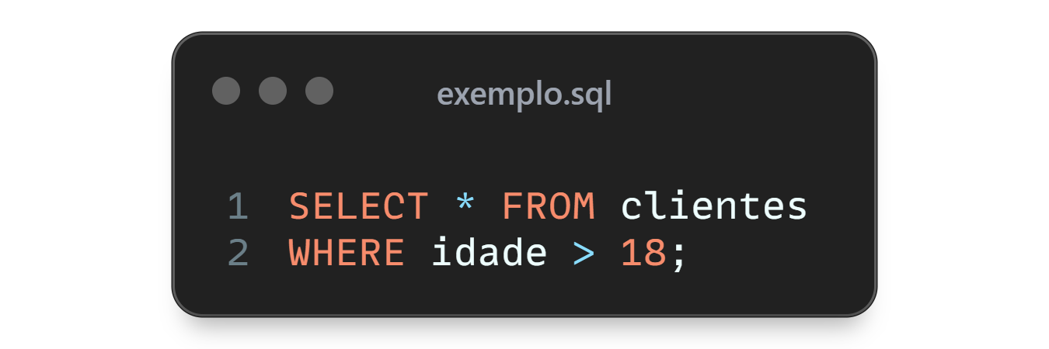
1.1 Consultas Simples
Para realizar consultas básicas em uma tabela, utilizamos a cláusula SELECT. Por exemplo, para selecionar todos os registros de uma tabela chamada "clientes", fazemos:
1.2 Condições com WHERE
Às vezes, queremos filtrar os resultados com base em condições específicas. Para isso, utilizamos a cláusula WHERE. Por exemplo, para selecionar apenas os clientes com idade maior que 18 anos:
As Colunas de Ouro do Banco de Dados – Victor Job

Slide 5
coluna
II
Manipulação de Dados
Agora que entendemos como realizar consultas,
vamos aprender a manipular os dados em um banco de dados!
As Colunas de Ouro do Banco de Dados – Victor Job

Slide 6
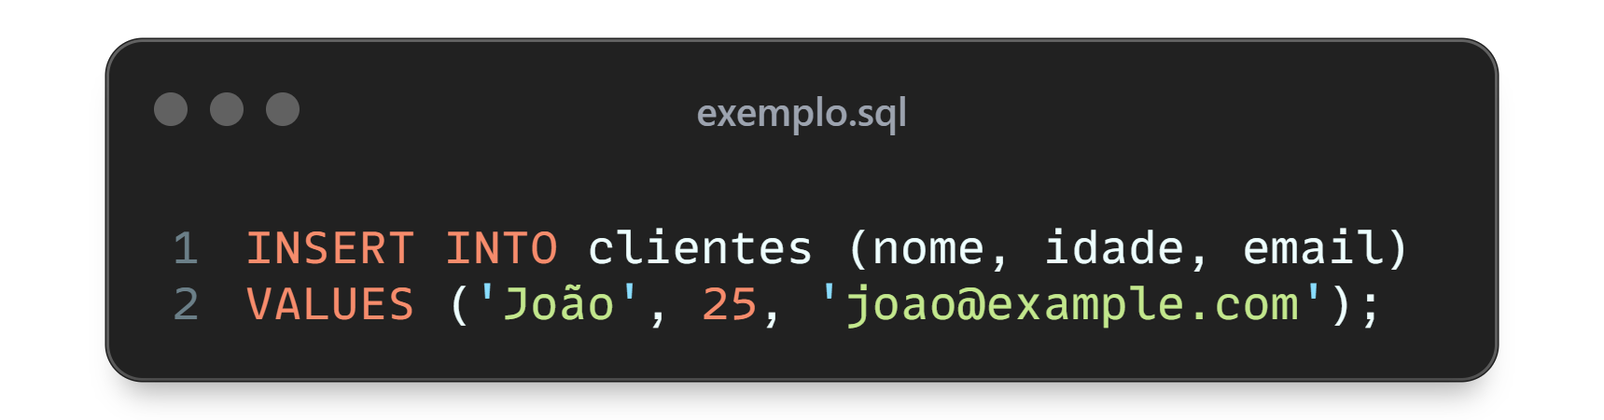
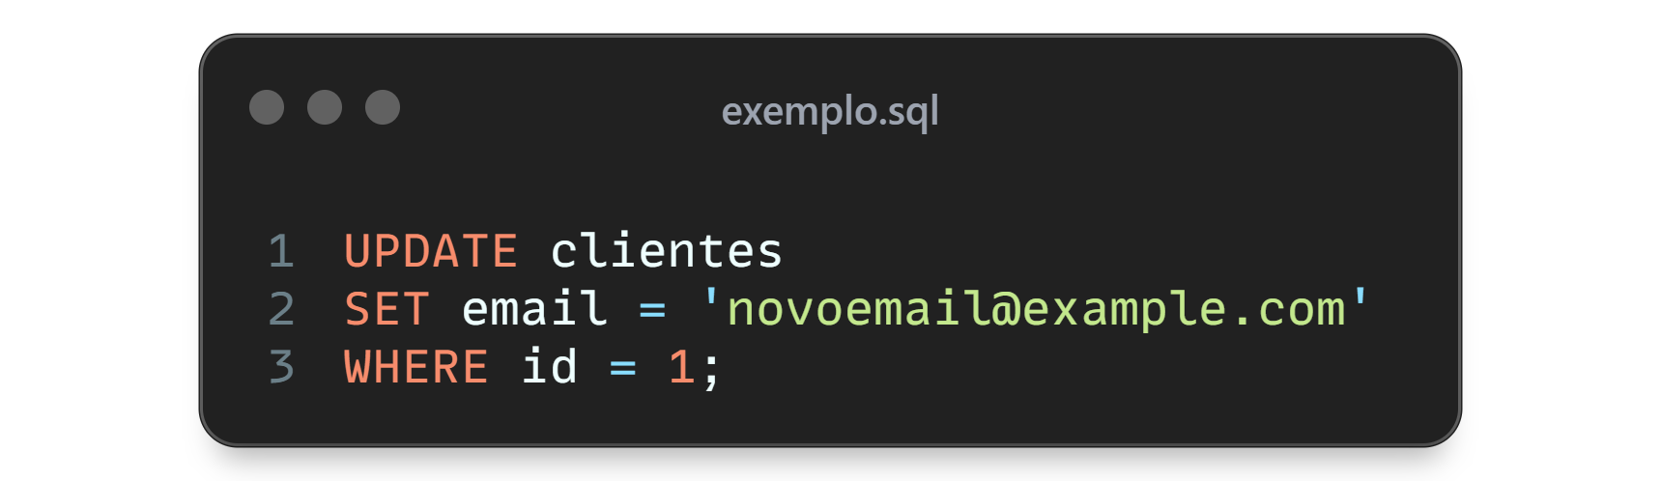
2.1 Inserção de Dados
Para inserir novos registros em uma tabela, utilizamos a cláusula INSERT INTO. Por exemplo, para adicionar um novo cliente à tabela "clientes":
2.2 Atualização de Dados
Se precisarmos atualizar informações em um registro existente, usamos a cláusula UPDATE. Por exemplo, para alterar o email do cliente com ID 1:
As Colunas de Ouro do Banco de Dados – Victor Job

Slide 7
coluna
III
Relacionamento
entre Tabelas
Muitas vezes, precisamos trabalhar com múltiplas tabelas e estabelecer relações entre elas.
Vamos explorar isso agora!
As Colunas de Ouro do Banco de Dados – Victor Job

Slide 8
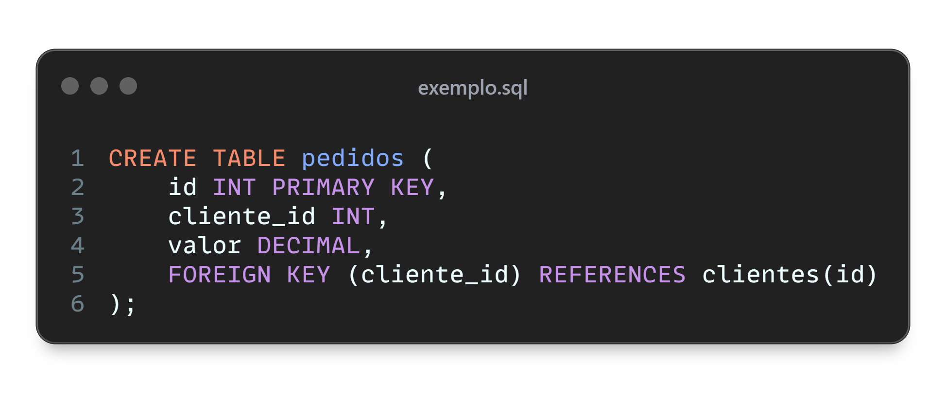
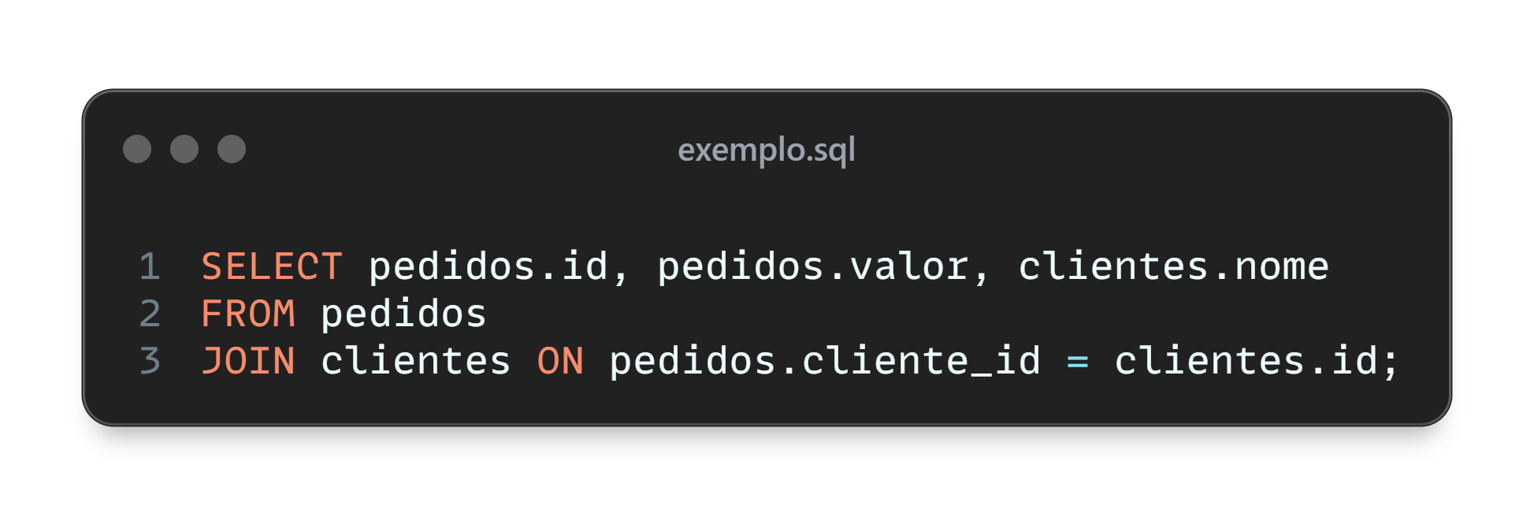
3.1 Chaves Estrangeiras
As chaves estrangeiras são utilizadas para relacionar uma tabela com outra. Por exemplo, se temos uma tabela "pedidos" e outra "clientes", podemos relacioná-las da seguinte forma:
3.2 Consultas com Junção (JOIN)
Para combinar dados de diferentes tabelas em uma consulta, utilizamos a cláusula JOIN. Por exemplo, para selecionar todos os pedidos com os nomes dos clientes correspondentes:
As Colunas de Ouro do Banco de Dados – Victor Job

Slide 9
coluna
IV
Agregação de Dados
Por fim, vamos explorar como realizar operações de agregação em conjunto com consultas.
As Colunas de Ouro do Banco de Dados – Victor Job

Slide 10
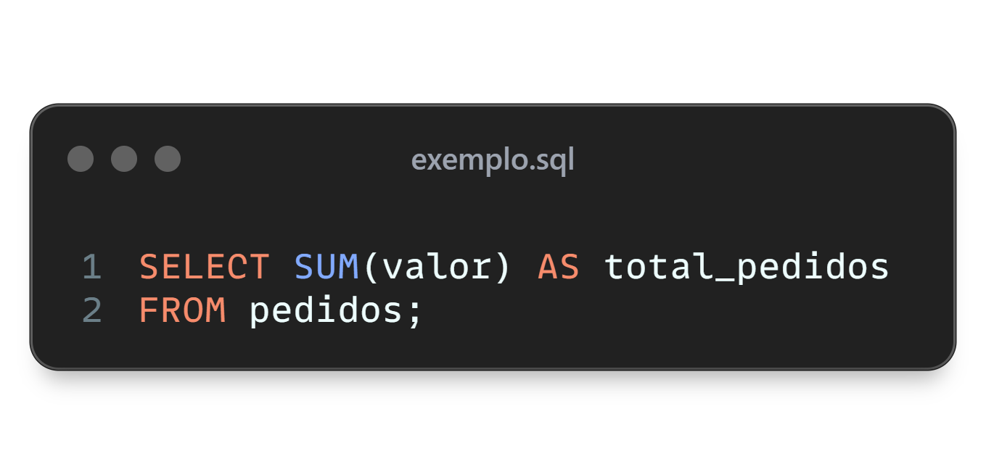
4.1 Funções de Agregação
Podemos usar funções como SUM, AVG, MIN e MAX para realizar operações de agregação em conjuntos de dados. Por exemplo, para calcular o valor total de todos os pedidos:
As Colunas de Ouro do Banco de Dados – Victor Job

Slide 11
CONCLUSÃO
As Colunas de Ouro do Banco de Dados – Victor Job

Slide 12

Agradecimentos
Este mini Ebook foi produzido por IA e formatado por um indivíduo: Victor Job.
As instruções detalhadas estão disponíveis no Github de Felipe Aguiar, instrutor da DIO.
Este material foi criado com propósitos educacionais de elaboração,
não houve uma revisão minuciosa feita por um humano
no conteúdo e podem existir imprecisões originadas por uma IA.
GITHUB | LINKEDIN
AUTOR: Victor Job
As Colunas de Ouro do Banco de Dados – Victor Job

